Slide 1
স্বাগতম সবাইকে

Slide 2
শিক্ষক পরিচিতি
শাহনাজ সুলতানা
সহকারি শিক্ষক(বাংলা)
মাগুরা আদর্শ মাধ্যমিক বালিকা বিদ্যালয়,মাগুরা।

Slide 3
বিষয়- বাংলা প্রথম পএ
শ্রেণি- ৮ম
সময়ঃ৫০মিনিট

Slide 4
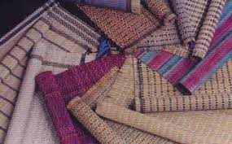
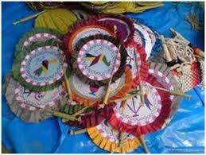
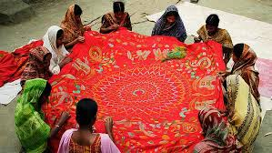

Slide 5
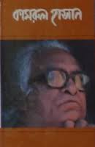
পাঠ শিরোনাম
আমাদের লোকশিল্প
কামরুল হাসান

Slide 6
শিখনফল
এই পাঠ শেষে শিক্ষাথীরা -
১- ‘আমাদের লোকশিল্প’গল্পের লেখক পরিচিতি সম্পর্কে বলতে পারবে।
২- নতুন শব্দের অর্থ বলতে পারবে।
৩- ‘আমাদের লোকশিলপ’ গল্পের মূলভাব ব্যাখ্যা করতে পারবে।

Slide 7
জন্ম ১৯২১ সালে
মৃত ১৯৮৮ সালে
বইয়ের নাম
আন্দোলন ও আমার
কথা

Slide 8
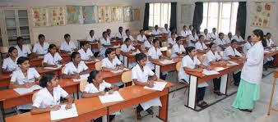
আদর্শ পাঠ

Slide 9
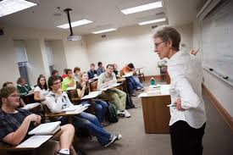
সরব পাঠ

Slide 10
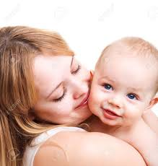
শব্দের অর্থ
নিবিড়- ঘনিষ্ঠ

Slide 11
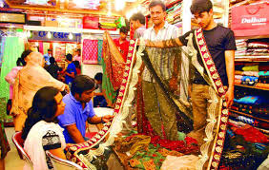
পণ্য- বিক্রি করা যায় এমন জিনিস

Slide 12
টোপর- মুকুট

Slide 13
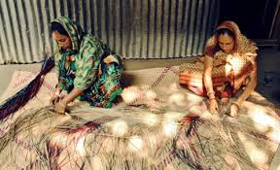
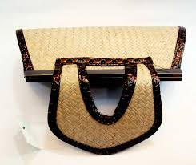

Slide 14
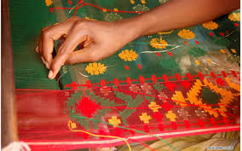

Slide 15
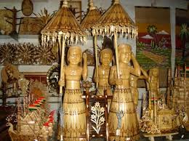
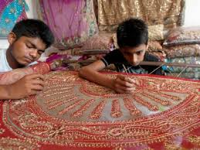

Slide 16
দলীয় কাজ
আমাদের লোকশিল্পগল্পের মধ্যে পড়ে এমন কয়েকটি জিনিসের নাম বল।

Slide 17
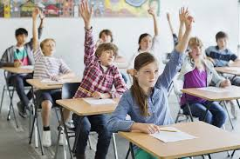
মূল্যায়ন
আমাদের লোকশিল্প কে লিখেছেন ।
আমাদের লোকশিল্প গুলো কী কী।
নিবিড় শব্দের অর্থ কি।

Slide 18
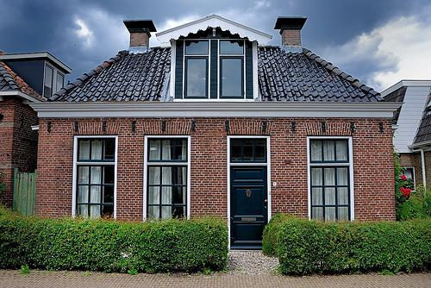
বাড়ীর কাজ
তোমার এলাকায় দেখা কয়েকটি লোকশিল্পের নাম লিখ।

Slide 19
ধন্যবাদ

